Slide 1
现代金融理论和模型
李胜宏
shli@zju.edu.cn
13018973561

Slide 2
第二章 效 用 理 论
本章前言
第一节 效用函数
第二节 期望效用理论
第三节 风险态度及其量度
练习题

Slide 3
第三节 风 险 态 度 及 其 量 度
前面主要讨论了不确定情形下个体效用的度量方法。基于上一节的结论，本节将着重研究个体在面对风险时所表现出的各种不同的风险态度，并给出风险态度的度量方法。

Slide 4
第三节 风 险 态 度 及 其 量 度
2.3.1 风险态度
  首先需要明确风险这个概念的含义。金融学中的风险并不是日常生活中所谓的造成损失的可能性，而是泛指包括损失和获利在内的不确定性。另外需要注意的是，为了方便起见，下文中所说的不确定性是一种可知的随机性：虽然将出现的结果未知，但结果出现的规律可以掌握，也即其分布是已知的。

Slide 5
第三节 风 险 态 度 及 其 量 度
风险，就是生产目的与劳动成果之间的不确定性，大致有两层含义：一种定义强调了风险表现为收益不确定性；而另一种定义则强调风险表现为成本或代价的不确定性，若风险表现为收益或者代价的不确定性，说明风险产生的结果可能带来损失、获利或是无损失也无获利，属于广义风险，所有人行使所有权的活动，应被视为管理风险，金融风险属于此类。而风险表现为损失的不确定性，说明风险只能表现出损失，没有从风险中获利的可能性，属于狭义风险。风险和收益成正比，所以一般积极进取的投资者偏向于高风险是为了获得更高的利润，而稳健型的投资者则着重于安全性的考虑。

Slide 6


第三节 风 险 态 度 及 其 量 度
公平赌博 是指一个期望为零的、只有两种结果的随机计划，也就是说，
且
个体的风险态度分为三种：严格风险厌恶、风险中性以及严格风险偏好。称某个体是风险厌恶（Risk Aversion）的，如果他不愿意接受任何公平赌博；称某个体是风险中性（Risk Neutral）的，如果他不在乎是否接受任何公平赌博；称某个体是风险偏好（Risk Preference）的，如果他总愿意接受任何公平赌博。

Slide 7

第三节 风 险 态 度 及 其 量 度
利用von Neumann –Morgenstern 效用函数（实函数）表示，风险厌恶等价于
风险中性等价于
而风险偏好等价于

Slide 8

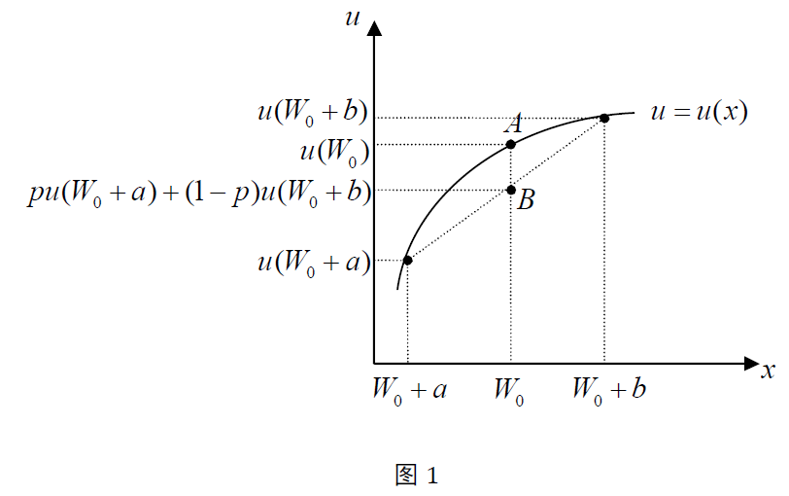
第三节 风 险 态 度 及 其 量 度
其中 为任意财富水平。图1展示了体现风险厌恶的效用函数u 。

Slide 9

第三节 风 险 态 度 及 其 量 度
图 1 中，A点表示确定的财富 给个体带来的效用，而B点表示确定的财富 和公平游戏 共同给个体带来的效用。由于A点位于B点上方，确定财富 给个体带来的效用大于确定财富 和公平游戏 共同给个体带来的效用，这表明个体不愿参与任何公平游戏，因此是风险厌恶的。此外可以不严格地说，曲线向上凹的程度越大， A点和B点间线段的长度便越长，个体风险厌恶的程度也越大。

Slide 10

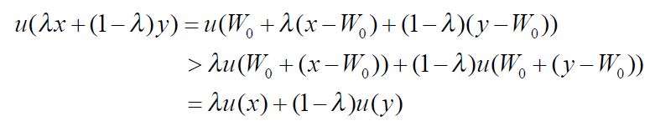

第三节 风 险 态 度 及 其 量 度
除非特别指出，下文中恒假设u 二阶连续可导。从数学上看，(2.3.1)式等价于 u是严格凹函数。事实上，
其中取 ，而严格不等式是因为 和严格风险厌恶的定义。

Slide 11

第三节 风 险 态 度 及 其 量 度
根据凹函数的性质：如果u 二阶连续可导，则u 在区间I 内是凹函数当且仅当 。于是我们进一步地有下面的结论：
个体是风险厌恶的 是严格凹函数
对于风险中性与风险偏好情形我们也可以进行类似的讨论，并得到如下定理：

Slide 12
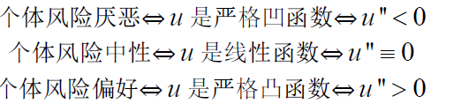
第三节 风 险 态 度 及 其 量 度
定理 2.3.1（风险态度的等价条件） 假设u 是某个体的von Neumann – Morgenstern 效用函数，则

Slide 13


第三节 风 险 态 度 及 其 量 度
例 2.3.1（风险厌恶的效用函数）回顾例2.2.3与例2.2.4，由于负指数效用函数
与狭义幂效用函数
的二阶导数在定义域上均严格小于0，因此这两类效用函数均表现出风险厌恶的特征。

Slide 14
第三节 风 险 态 度 及 其 量 度
2.3.2风险厌恶的局部度量
  上一节定义了三种不同的风险态度：风险厌恶、风险中性和风险偏好，并给出了它们的效用函数刻画。在现实世界中，这三种风险态度均普遍存在，而在理论分析中，常常假设个体是风险厌恶的。然而，风险厌恶的个体在不同财富水平下的厌恶程度可能不同，不同风险厌恶个体的风险厌恶程度也可能不同，因此给出关于这种风险厌恶程度的衡量方法十分必要。本节便将介绍不同财富水平下的风险厌恶程度的度量方法。

Slide 15




第三节 风 险 态 度 及 其 量 度
考虑如下的个体投资决策模型。假设个体严格偏好更多的财富，并且是风险厌恶的，也就是说他的效用函数u严格单调递增，并且二阶导数严格小于零。假设共有0、1两个时期。0时期是确定的当期，1时期是不确定的将来。0时期个体的初始财富为 。为了叙述方便，下文恒假设初始财富非负。市场上有N +1种资产 ，其中 为无风险资产，无风险收益率为常数 为风险资产，其随机收益率分别为 。假设投资在0期进行，并且在1期获得回报。个体的投资决策的目的是使1时期财富的期望效用最大。

Slide 16




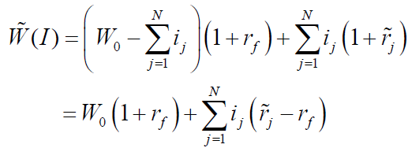
第三节 风 险 态 度 及 其 量 度
记个体的投资决策向量为 ，其中 为资产 的投资量， ，并假设投资量均为非负。记 为个体在0时期利用I 进行投资后在1期所拥有的（随机）财富量。则上述问题可以表述为求最优投资决策向量
其中

Slide 17



第三节 风 险 态 度 及 其 量 度
本节中主要讨论只有一种无风险资产 和一种风险资产 （随机收益率为 ）的情形。此时上述问题可简化为求最优的无风险资产投资量
由于 ，上述 可能在三种地方取到：

Slide 18




第三节 风 险 态 度 及 其 量 度
在这种情形下，个体选择不投资风险资产。因为u 是严格凹函数，可以证明 也是关于i的严格凹函数。在一定的可导性假设下，最大值在 ，也就是区间右端点取到的充要条件为
此即

Slide 19



第三节 风 险 态 度 及 其 量 度
又因为 ，故上式等价于
上面的讨论表明，在只有一种无风险资产和一种风险资产的情况下，当且仅当 ，即风险资产有严格正的风险溢价时，风险厌恶的投资者才会投资风险资产。这个结论与现实相符：如果一种资产让投资者承担风险，却不能提供高于无风险利率的收益率，风险厌恶的投资者不会进行投资。

Slide 20


第三节 风 险 态 度 及 其 量 度
在这种情形下，个体将所有财富投资于风险资产。类似a)可得，最大值在区间左端点取到的充要条件为
即

Slide 21




第三节 风 险 态 度 及 其 量 度
将 在 附近展开，则
带入(2.3.2)式，则有
当 足够小时，由上式可以得到

Slide 22

第三节 风 险 态 度 及 其 量 度
记 ，则上式可表示为
(2.3.3)式说明：当风险资产随机收益率与无风险利率偏差不大时，个体将所有财富投资于风险资产的充要条件是风险资产的风险溢价高于某个下界。

Slide 23
第三节 风 险 态 度 及 其 量 度
值得注意的一点是，a)中投资风险资产的条件只与客观的资产收益率有关，而此处的下界不但与 和 有关，还与 有关，也就是说，与个体的主观特征有关。处在相同财富水平的两个个体， 相对更大的个体所要求的下界相对更高；若要将所有财富投资于风险资产， 相对更大的个体要求的风险溢价也更高。从这个意义上看， 衡量了个体的风险厌恶程度： 越大，风险厌恶程度越高。因此，(2.3.3)式中的 通常称为Arrow-Pratt 绝对风险厌恶系数。

Slide 24

第三节 风 险 态 度 及 其 量 度
此外 Arrow-Pratt 绝对风险厌恶系数也有着其数学含义： 给出了风险厌恶效用函数u凹的程度的度量。对此感兴趣的读者可以参考[34]。

Slide 25


第三节 风 险 态 度 及 其 量 度
除上面两种极端的情形外，个体在投资决策中会选择同时投资无风险资产与风险资产。除非特别说明，本节剩余部分讨论的都是这种情形。此时我们关心如下问题：对于同一个体，若初始财富水平 发生变化， 的大小有何变化？ 在 中所占比例又有何变化？下面的讨论表明，第一个问题与Arrow-Pratt 绝对风险厌恶系数有关，而第二个问题则与将要引入的Arrow-Pratt相对风险厌恶系数有关。

Slide 26


第三节 风 险 态 度 及 其 量 度
首先考虑第一个问题。最大值点处满足一阶条件为零，也即
由于要考虑当 变化时 的表现，因此将 看作 的函数，并假设 满足一定的可导性。在上式两边关于 求一阶导数，得到

Slide 27
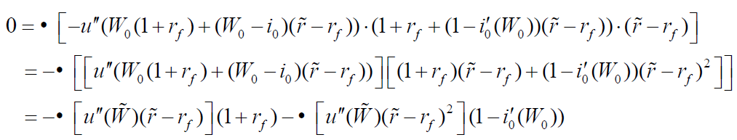
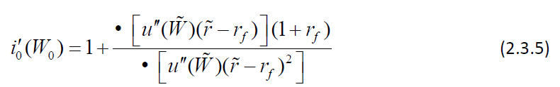
第三节 风 险 态 度 及 其 量 度
因此

Slide 28


第三节 风 险 态 度 及 其 量 度
根据 符号的不同，可以得到不同的结果。由于只有一种风险资产，记 为此风险资产的投资额。下面的定理利用Arrow-Pratt 绝对风险厌恶系数刻画了风险资产投资量的变化规律。

Slide 29
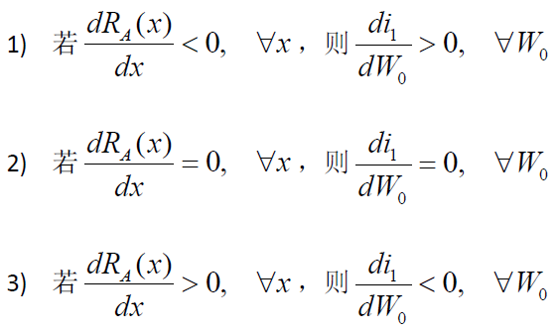
第三节 风 险 态 度 及 其 量 度
定理 2.3.2 在本节开始的模型下，假设只有一种无风险资产和风险资产，则

Slide 30
第三节 风 险 态 度 及 其 量 度
在给出定理证明之前，先来看一下这个定理的含义。情形1)表明，对于绝对风险厌恶系数递减的个体，当初始财富增加时，风险资产的投资也相应增加，“钱多了投资也增加了”，因此风险资产对此个体来说是正常品。情形2)表明，对于绝对风险厌恶系数为常数的个体，风险资产的投资量与初始财富无关。有意思的是情形3)，对于绝对风险厌恶系数递增的个体来说，当初始财富增加时，风险资产的投资量反而减少。这就好像生活中的劣等品：当生活窘迫时，我们被迫选择它们；但当生活条件变好时，我们会减少它们的消费量，转而购买质量较好的产品。

Slide 31




第三节 风 险 态 度 及 其 量 度
定理 2.3.2证明：
只证情形1)，其余情形可类似证明。
当 时，
故
两边乘以 ，得

Slide 32





第三节 风 险 态 度 及 其 量 度
同样地，当 时，有
两边乘以 ，同样可得(2.3.6)式。又注意到 ，故(2.3.5)式中

Slide 33
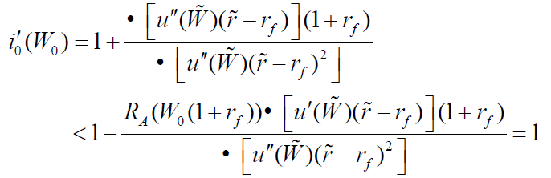

第三节 风 险 态 度 及 其 量 度
将(2.3.6)代入(2.3.5)式，并注意到一阶条件(2.3.4)，得到
因此

Slide 34


第三节 风 险 态 度 及 其 量 度
定理2.3.2回答了第一个问题，即当初始财富 增加时，风险资产的投资额 的变化情况。但上述讨论并没有很好的回答第二个问题，即当初始财富 增加时，风险资产投资额 在初始财富 中所占比例 的变化情况。在定理2.3.2 的2)和3)中，显然 关于 单调递减；但在情形1)中，由于 和 同增同减， 在 所占比例变化情况尚不确定，需进一步的考察。

Slide 35



第三节 风 险 态 度 及 其 量 度
为此引入Arrow-Pratt 相对风险厌恶系数 的概念，它的定义为
同时再引入风险资产的初始财富需求弹性

Slide 36





第三节 风 险 态 度 及 其 量 度
如果 ，则说明当 以某个百分比增加时， 以一个更大的百分比增加，因此 在 中所占比例也会增加。同理如果 ，则说明当 增加时 在 中所占比例不变，如果 则当 增加时 在 中所占比例减小。由此可以看出，为了讨论初始财富 增加时风险投资比 的变化情况，只需考察 与1的大小关系。

Slide 37
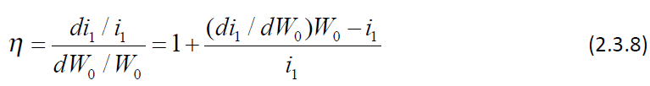
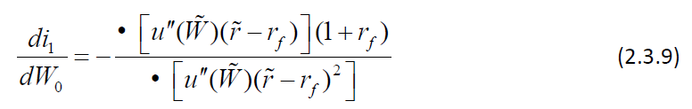
第三节 风 险 态 度 及 其 量 度
根据定义
根据(2.3.5)我们有

Slide 38
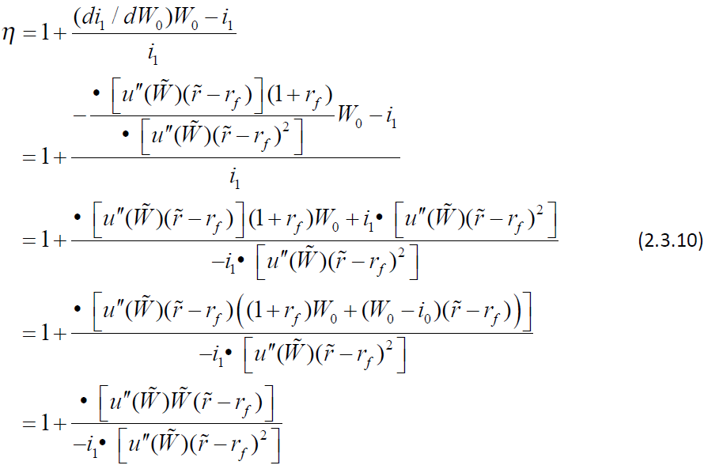
第三节 风 险 态 度 及 其 量 度
代入(2.3.8)，有

Slide 39

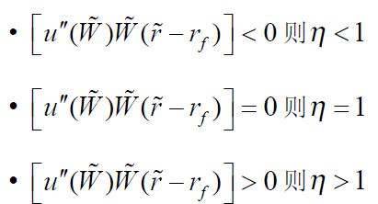
第三节 风 险 态 度 及 其 量 度
由于上式右端分母为正，故 与1的大小关系取决于 得符号：

Slide 40




第三节 风 险 态 度 及 其 量 度
下面我们类似定理2.3.2 的证明来讨论 的符号。
如果 ，则当 ，有
不等式两边同时乘以 ，得到

Slide 41

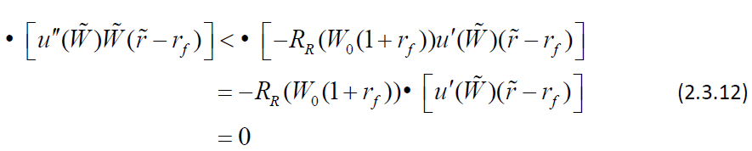

第三节 风 险 态 度 及 其 量 度
同理，当 时(2.3.11)亦成立，故
其中最后一个等号是因为一阶条件(2.3.4)。综上讨论，如下结论成立：

Slide 42
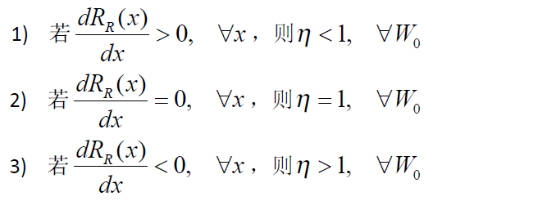
第三节 风 险 态 度 及 其 量 度
定理 2.3.3 在本节开始的模型下，假设只有一种无风险资产和风险资产，则有

Slide 43




第三节 风 险 态 度 及 其 量 度
例2.3.2 回忆例2.2.3 中的负指数效用函数
通过直接的计算不难得到
故 ，而 故负指数效用函数表现了与财富水平无关的绝对风险厌恶和严格递增的相对风险厌恶。具有这种特征的效用函数类称为常数绝对风险厌恶（Constant Absolute Risk Aversion，CARA）类函数

Slide 44



第三节 风 险 态 度 及 其 量 度
例 2.3.3 回忆例2.2.4 中的狭义幂效用函数
通过简单的计算可知
故
因此，狭义幂效用函数表现了严格递减的绝对风险厌恶和与财富水平无关的相对风险厌恶。

Slide 45
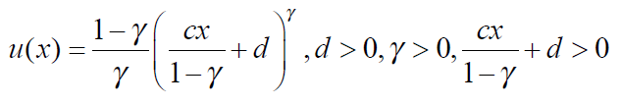
第三节 风 险 态 度 及 其 量 度
例2.3.4 （HARA类效用函数）双曲绝对风险厌恶（Hyperbolic Absolute Risk Aversion）类效用函数，也称HARA 类效用函数，是金融建模中常用的一类范围很广的效用函数。HARA 类效用函数的形式为

Slide 46



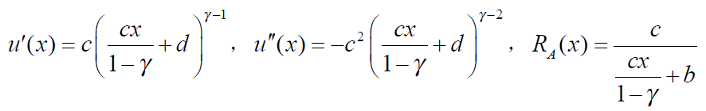


第三节 风 险 态 度 及 其 量 度
若 ，则 ，因此体现风险中性的特征；若
，则通过计算可知，
因此具有 的HARA 类效用函数的个体是风险厌恶的。定义风险容忍（Risk Tolerance）系数

Slide 47



第三节 风 险 态 度 及 其 量 度
则
是关于财富量x 的线性函数，因此HARA 类函数也常被称为线性风险容忍（Linear Risk Tolerance，LRT）类函数。若 ，则初始财富x 越大，风险容忍度越小（“钱越多越不愿意冒险”）；若 ，则初始财富越大，风险容忍度越大（“钱越多越能承受风险”）。

Slide 48

第三节 风 险 态 度 及 其 量 度
2.3.3 风险厌恶的整体度量
在上一节中，由于分析过程要求 足够小，得到的绝对风险厌恶系数和相对风险厌恶系数实际上是对个体在面临较小风险时所表现的风险厌恶程度的度量，也就是说，是一种局部的风险厌恶度量。本节将给出不同个体在面临一般风险情形下表现的风险厌恶程度的整体的度量。

Slide 49




第三节 风 险 态 度 及 其 量 度
本节中仍考虑风险厌恶的个体，其效用函数为u。记 为给定的初始财富水平， 为公平赌博。考虑如下情形：
其中 。根据定义，风险厌恶的个体不愿意接受任何公平赌博。上式表明，要让一个风险厌恶的个体愿意参与公平赌博 ，必须给他一个大小为 的风险补偿。

Slide 50

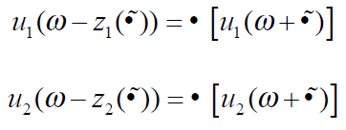
第三节 风 险 态 度 及 其 量 度
令 ，则上式变为
那么如何比较两个风险厌恶个体的风险厌恶程度呢？考虑个体1和个体2，他们有各自的效用函数 和 ，以及风险补偿 和 ，满足：

Slide 51

第三节 风 险 态 度 及 其 量 度
如果对于任意公平赌博 ，均成立 ，也即对于任何公平赌博，个体1要求的风险补偿都要比个体2大，则可以认为个体1 比个体2 更厌恶风险。这是一种整体意义上的风险厌恶，因此此处的公平赌博带来的风险可大可小。下面的定理说明，这种整体的风险厌恶程度仍然可以用Arrow-Pratt绝对风险厌恶系数进行衡量。

Slide 52




第三节 风 险 态 度 及 其 量 度
定理 2.3.4 （Pratt 定理）假设风险厌恶个体1和2 的效用函数分别为 和 ，它们作为实函数均二阶连续可导，且严格单调递增。 和 分别是个体1和2的Arrow-Pratt绝对风险厌恶系数。则下面三个命题等价：
1)
2) 存在单调递增且严格凹的函数G，使得
3)在任何财富水平 下，对于任意公平赌博 ，都有

Slide 53

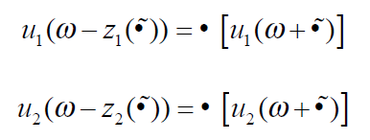




第三节 风 险 态 度 及 其 量 度
,满足
证明：
由于 在 上严格单调递增，存在其逆 使得 。取

Slide 54




第三节 风 险 态 度 及 其 量 度
则成立
对上式两边关于x求导，得
由于 ，故 ，即G单调递增。对(2.3.14)式两边再求一次导数，得

Slide 55

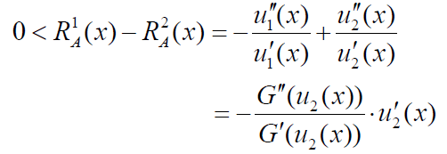
第三节 风 险 态 度 及 其 量 度
将(2.3.15)与(2.3.14)相除，得
根据条件，

Slide 56


第三节 风 险 态 度 及 其 量 度
又因为 ，故得 即G 严格凹。

Slide 57

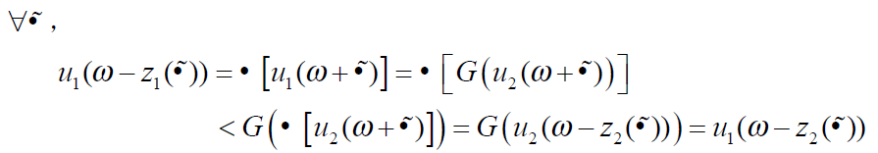

第三节 风 险 态 度 及 其 量 度
因为G 严格凹，根据Jensen不等式，
因为 严格单调递增，故

Slide 58



第三节 风 险 态 度 及 其 量 度
取随机计划 使得 ，且 为足够小的正数，使得下面所有的估计误差均足够小。由Taylor 展开得
故

Slide 59



第三节 风 险 态 度 及 其 量 度
同理
又因为
故得

Slide 60


第三节 风 险 态 度 及 其 量 度
即
同理我们可得

Slide 61


第三节 风 险 态 度 及 其 量 度
综上两式，并注意到 ，且(2.3.17)，(2.3.18)和(2.3.19)中的估计误差可以通过d 的调整做到足够小，故有

Slide 62
第三节 风 险 态 度 及 其 量 度
2.3.4 风险资产多于一种的情形
本节至此的绝大多数讨论都是基于只存在一种无风险资产和一种风险资产的假设的。可以证明，当可供投资的风险资产多于一种时，几乎前面得到的所有结论，包括定理2.3.2和定理2.3.3，都不再成立。

Slide 63




第三节 风 险 态 度 及 其 量 度
在只有一种无风险资产和一种风险资产的情形中，当这种风险资产有严格正的风险溢价时，它就会有严格正的投资额。然而当有多于一种风险资产时， 并不能推出风险资产j 的投资额 。沿用前面的记号，事实上成立着如下结论：
当存在多于一种风险资产时，定理2.3.2 和定理2.3.3 都不再成立：当初始财富 增加时，个体并不一定会增加所有风险资产的投资额。事实上，他可能会对风险资产的投资进行某种结构性调整：在增加一部分风险资产的投资额时，减少另一部分风险资产的投资额，从而达到最优的目的。

Slide 64
第三节 风 险 态 度 及 其 量 度
上述现象的深层次原因之一，是在数学中高维最优问题的复杂程度远高于一维最优问题。为了减少这种复杂性，需要引入额外的假设。例如，假设个体投资各种风险资产的比例固定，也就是说，个体将所有风险资产打包成一个投资组合进行投资。在这种假设下，打包而成的投资组合的随机收益率已知，因此可以将其看作一种风险资产，从而原来复杂的投资问题便可以转化为先前讨论过的只有一种无风险资产和一种风险资产的情形进行研究。

Slide 65


第三节 风 险 态 度 及 其 量 度
此假设也被称为两项基金的货币分离。Cass和Stiglitz证明了，两项基金的货币分离成立的充要条件是边际效用满足下面两种形式之一：
1) 幂函数形式： ，其中
或者

Slide 66


第三节 风 险 态 度 及 其 量 度
2) 指数函数形式： ，其中
这个定理的证明比较复杂，感兴趣的读者可参阅[4]。

Slide 67
第四节 随 机 占 优
2.4.1 随机占优的思想
  本章第一节到第三节给出了随机计划集上偏好关系的一种刻画方法，其思想是利用随机计划集上的序数效用函数来描述偏好关系，并在一些公理的限制下，利用期望效用表示，将序数效用函数表示为von Neumann – Morgenstern效用函数的期望形式。借此，对个体偏好特征的研究便可转化为对个体效用函数的研究，这无疑为个体决策特征的理论研究提供了很大的便利。
  但事实上，个体效用函数的具体形式往往难以获得。其原因之一是“效用”这一概念过于抽象。“昨天你享用的美食为你带来了多少效用？”类似这样的问题难以回答。另一方面，研究表明理论研究中常常采用的一些特殊形式的效用函数（如指数效用函数、对数效用函数）与现实并不相符。

Slide 68
第四节 随 机 占 优
鉴于上述困难，人们自然地想到，理论研究中能否放松获得效用函数具体形式这一过强的要求？从第三节节的讨论中可以看到，在刻画风险偏好特征时，事实上只用到了效用函数的凹凸性信息。那么，是否可以放弃效用函数具体形式，而只利用效用函数的某些特征，例如连续性、单调性、凹凸性，来刻画个体的决策特征？也就是说，能否只通过“严格偏好更多的财富”、“风险厌恶”等特征来刻画随机计划集上的偏好关系？这便是随机占优方法的思路。
当然，本节的讨论说明，由于所要求的关于效用函数的信息减少，随机占优所能刻画的偏好关系也相应减弱：任意的两个随机计划并不一定能进行比较。在随机占优意义下，一般只能得到随机计划集中特定的子集上的偏好关系。

Slide 69




第四节 随 机 占 优
根据所给的信息不同，随机占优有着不同的形式。若仅仅知道个体效用函数u 是连续并且严格单调递增的，相应的结论称为一阶随机占优；若仅仅知道效用函数u 二阶连续可导，且 ，相应的结论称为二阶随机占优；若知道其他的信息，还可以得到其他形式的随机占优，如二阶单调随机占优、三阶随机占优。下面几节将分别对这几种情形进行讨论。
在下文的讨论中，除非特别指出，恒假设u 为个体的von Neumann – Morgenstern 效用函数（实函数），假设A和B 为风险资产，它们的净随机收益率 。记 和 分别为 和 的分布函数。
此假设的加入是为了理论推导上的方便。收益率取值于有限区间，确保了下文推导中的数学期望、方差的存在性。同时，这一假设在实际的应用中也基本合理。当然，如果放弃这条假设，利用一些正则性假设和稍稍复杂数学技巧，下文结论也能类似地得到。

Slide 70


第四节 随 机 占 优
2.4.2 一阶随机占优
  如果对于任意具有连续且单调递增的效用函数u 的个体，都有 ，则称A一阶占优（First-order Stochastic Dominance）于B，记为

Slide 71

第四节 随 机 占 优
不失一般性地，假设个体的初始财富 ，则根据期望效用理论， A一阶占优于B等价于：对于任意具有连续且单调递增的效用函数u 的个体，成立
下面的定理给出了一阶随机占优的两个等价条件：

Slide 72
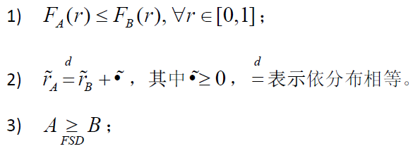
第四节 随 机 占 优
定理 2.4.1 （一阶随机占优等价条件）下列三者等价：

Slide 73



第四节 随 机 占 优
首先来看一下条件 1)和 2)的直观含义。条件 1)说明，对于 ， 小于r 的概率要低于 小于r 的概率，也就是说， A有高收益率的可能性要比B来得大。而在条件 2)两边取数学期望，可得
因此， A的期望收益率大于B的期望收益率是A一阶随机占优于B的必要条件。

Slide 74

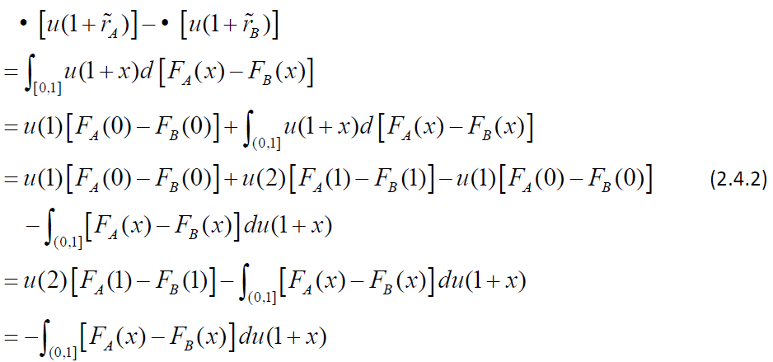
第四节 随 机 占 优
定理2.4.1证明：
即证明：如果u连续且 ，则(2.4.1)成立。

Slide 75


第四节 随 机 占 优
最后一个等号是因为 。又因为 ，而u单调递增，故上式右端非负，即
3) 得证。

Slide 76








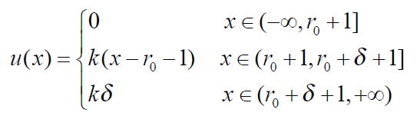
第四节 随 机 占 优
用反证法。假设 ，使得
故令 ，则 。又因为 右连续，存在 使得
取u为如下函数：

Slide 77




第四节 随 机 占 优
其中常数 ，则u 连续且单调递增，并且显然
根据(2.4.2)，这意味着，
但3)成立等价于(2.4.3)对于所有连续且单调递增的效用函数u 均成立，这与上式矛盾。因此
，即1)成立。

Slide 78


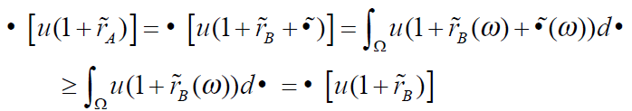
第四节 随 机 占 优
因为 ，故由于u的单调性，
此即3)。
3)⇒2) 由于过程太过技巧性，故此处省略证明。□

Slide 79

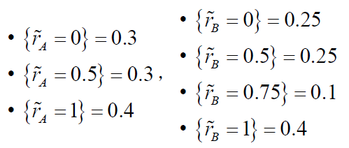

第四节 随 机 占 优
例 2.4.1（一阶随机占优） 若随机计划A和B的净收益率分别为 ，满足：
则有 ，事实上

Slide 80
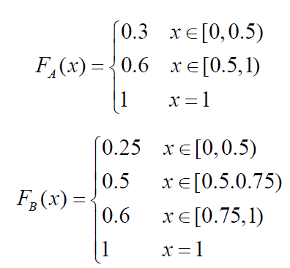


第四节 随 机 占 优
因此
根据定理2.4.1便得 。

Slide 81



第四节 随 机 占 优
2.4.3 二阶随机占优
  如果对于任意具有二阶连续可导且凹（即 ）的效用函数的个体，都有 ，则称A 二阶随机占优（Second-order Stochastic Dominance）于B ，记为

Slide 82



第四节 随 机 占 优
假设个体初始财富为 ，则 等价于：对于任意具有二阶连续可导且凹的效用函数u的个体，均成立
类似一阶随机占优的情形，二阶随机占优也有如下的等价刻画：

Slide 83
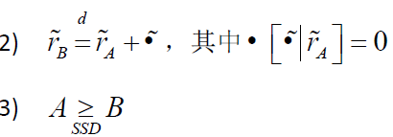
第四节 随 机 占 优
定理 2.4.2 （二阶随机占优的等价条件）下面三者等价：

Slide 84



第四节 随 机 占 优
条件 1)和2)有各自的特殊含义。若 和 连续，则
同理
故由 得到

Slide 85


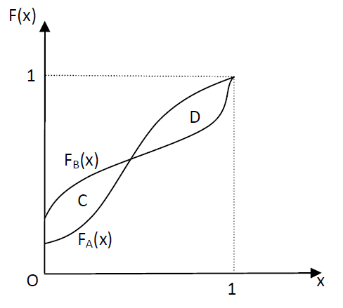



第四节 随 机 占 优
这就是说， 和 两条曲线在[0,1]区间上与x轴围成的两个曲边梯形面积相等。下图便是可能的一种情况，其中C 和D 两块图形的面积相等。
在此图中， 曲线左半部分
处于 曲线下方是因为

Slide 86


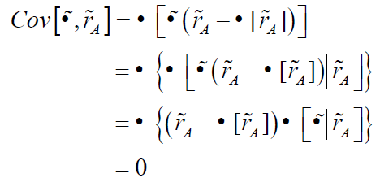
第四节 随 机 占 优
而在 2)中， 表明
从而

Slide 87
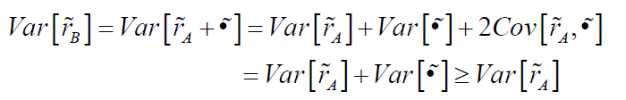


第四节 随 机 占 优
同时
因此成立如下的结论：如果 ，则
而利用下一章的Markowitz 资产组合理论中的术语，这便是说：如果 ，则A在期望方差准则的意义下优于B 。

Slide 88

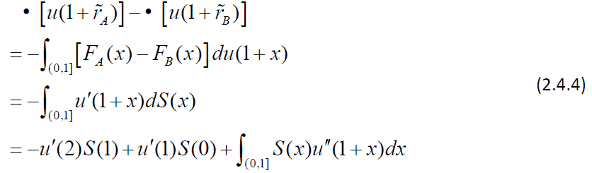
第四节 随 机 占 优
定理2.4.2证明：
思路与定理2.4.1 的证明类似。
1)⇒3) 记 ，根据(2.4.2)式，

Slide 89

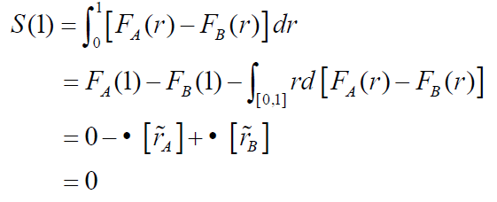
第四节 随 机 占 优
注意到 ，并且
故由(2.4.4)简化为

Slide 90





第四节 随 机 占 优
根据条件1)， ，故由上式得
3)⇒1) 首先证明
由于 ，对于任意二阶连续可导的u ，满足 ，都有

Slide 91

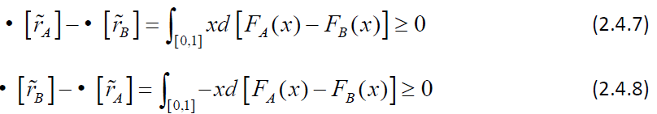

第四节 随 机 占 优
取 ，分别代入(2.4.6)得
由上两式得
同时由1)⇒3)的推导以及(2.4.4)、(2.4.5)，知

Slide 92





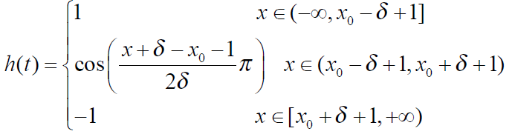
第四节 随 机 占 优
是3)成立的必要条件。假设1)的后半部分不成立，则必存在 使得
由于 的连续性， 使得
取 ，其中

Slide 93
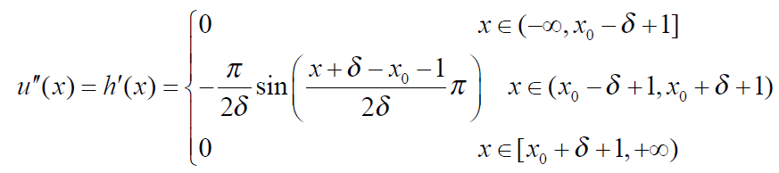


第四节 随 机 占 优
则
故u 二阶连续可导且 。但此时
这与(2.4.9)矛盾，故与3)矛盾。

Slide 94
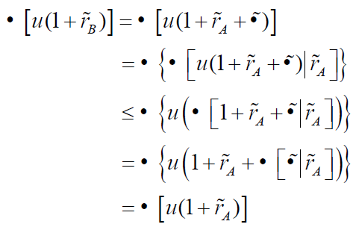
第四节 随 机 占 优
2)⇒3) 由2)知，

Slide 95

第四节 随 机 占 优
其中的不等号是因为凹函数的Jensen 不等式
故3)得证。
3)⇒2) 由于过程太过技巧性，故此处省略证明。感兴趣的读者请参阅[18]中的证明。□

Slide 96

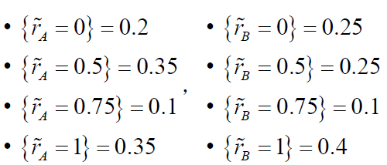


第四节 随 机 占 优
例2.4.2 （二阶随机占优） 若随机计划A和B的净收益率分别为, ，满足：
则有 。事实上，首先容易得到

Slide 97
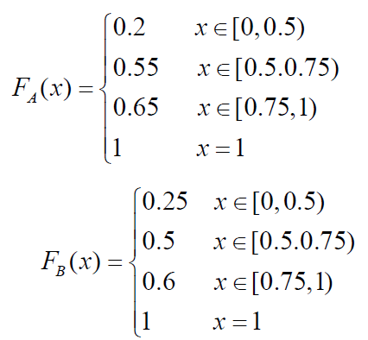
第四节 随 机 占 优
并且

Slide 98
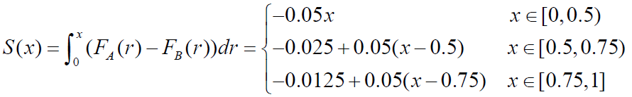

第四节 随 机 占 优
利用定理2.4.2证明中的记号，由上两式并通过简单的计算可知
因此
故由(2.4.10)和(2.4.11)和定理2.4.2 知

Slide 99
第四节 随 机 占 优
2.4.4 其他形式的随机占优
  除了上两节介绍的一阶随机占优和二阶随机占优外，随机占优还有不少其他的形式。本节将介绍另两种随机占优：二阶单调随机占优与三阶随机占优。它们给出了更为细致的刻画。

Slide 100



第四节 随 机 占 优
若对于任何具有二阶连续可导且 的效用函数u 的个体，都有 ，则称A二阶单调随机占优（Second-order Monotonic Stochastic Dominance）于B ，记为
从定义中不难看出，二阶单调随机占优综合了一阶、二阶随机占优对个体效用函数特征的要求。同样，二阶单调随机占优也存在等价的判断条件：

Slide 101
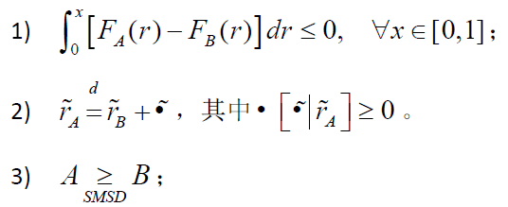
第四节 随 机 占 优
定理 2.4.3 （二阶单调随机占优的等价条件） 下面三者等价：
证明：类似定理2.4.2证明可得。证明留作练习。□

Slide 102





第四节 随 机 占 优
若对于任何具有三阶连续可导且 的效用函数u 的个体，都有 ，则称A三阶随机占优（Third-Order Stochastic Dominance）于B ，记为
在三阶随机占优的定义中， 事实上也是一个比较自然的条件。回忆Arrow-Pratt绝对风险厌恶系数的概念：

Slide 103
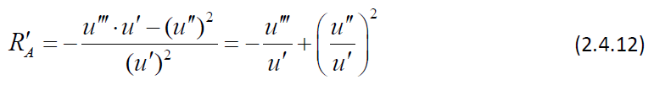





第四节 随 机 占 优
于是
如果 单调递减，(2.4.12)表明
若 ，则 。也就是说，对于严格偏好更多财富，且具有严格递减的Arrow-Pratt绝对风险厌恶系数的个体来说， 。

Slide 104

第四节 随 机 占 优
三阶随机占优也有如下等价刻画：
定理 2.4.4 （三阶随机占优的等价条件） 当且仅当
以及

Slide 105
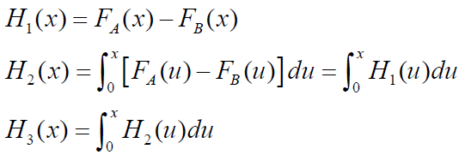
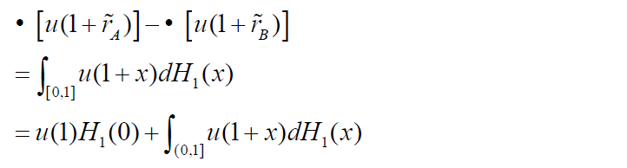
第四节 随 机 占 优
证明：（充分性）记
则

Slide 106
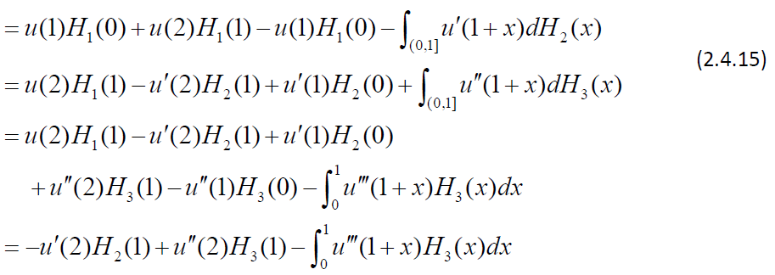

第四节 随 机 占 优
其中最后一个等式是因为

Slide 107



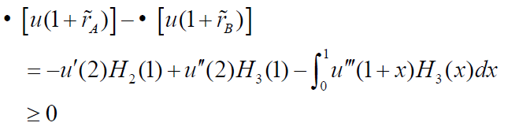
第四节 随 机 占 优
又由于
且由(2.4.13)与(2.4.14)，有
故由(2.4.15)得

Slide 108
第四节 随 机 占 优
故充分性得证。
定理中必要性的证明，读者可模仿定理2.4.1 和2.4.2，利用反证法并构造具体函数自行给出。证明留作练习。□

Slide 109
第四节 随 机 占 优
以上讨论了四种不同的随机占优：一阶随机占优、二阶随机占优、二阶单调随机占优和三阶随机占优。从定义上看，一阶随机占优蕴含着二阶单调随机占优，而二阶（二阶单调）随机占优蕴含着三阶随机占优。而从相应的刻画条件来看，一阶随机占优对收益率分布的要求比二阶单调随机占优更为严格，而二阶单调随机占优对收益率分布的要求比三阶随机占优更为严格。也就是说，一阶随机占优能够比较的随机计划相对最少，二阶单调随机占优其次，而三阶随机占优相对最多。这其中的道理显而易见：对个体效用函数的信息了解的越多，对其偏好和决策特征的刻画也就越广泛。

Slide 110
练 习 题
1、解释下列概念：偏好关系、效用函数、期望效用表示、风险态度、随机占优、绝对风险厌恶系数、相对风险厌恶系数。

Slide 111
练 习 题
2、证明定理2.2.5 中偏好关系满足的性质b)~e)。

Slide 112





练 习 题
3、 上的字典序偏好关系³定义如下： 当且仅当 ，或者 且 。利用定理2.1.5，证明字典序关系 不存在效用函数表示。

Slide 113
练 习 题
4、在引入期望效用理论后，圣彼得堡悖论是否完全得以解决？若是，请试给出证明；若否，请举出具体反例。

Slide 114
练 习 题
5、假设有两种资产，第一种让投资者确定地获得1000 元，第二种让投资者以70%的概率获得2000 元，30%的概率一无所获。你更偏好上述哪种资产？有投资者选择前者，这体现出他怎样的风险偏好？

Slide 115
练 习 题
6、期望效用理论在实际应用中遇到了哪些挑战？你能否从实际生活中找出其它的一些与期望效用理论相违背的例子？

Slide 116

练 习 题
7、计算下列效用函数对应的绝对风险厌恶系数与相对风险厌恶系数，并讨论它们的所反映的个体投资决策特征：

Slide 117
练 习 题
8、证明：Arrow-Pratt 绝对风险厌恶系数在正仿射变换下不变。也即，假设G(x) = ax + b , a > 0，则u与G(u)对应的Arrow-Pratt 绝对风险厌恶系数相等。

Slide 118
练 习 题
9、证明定理2.4.3，即二阶单调随机占优的等价条件。

Slide 119
练 习 题
10、试解释不同形式的随机占优的数学意义与经济学含义。

